Slide 1
Bài tập 1
Môn : Hệ quản trị cơ sở dữ liệu
Tên SV : Nguyễn Đức Việt
MSSV : K225480106075
Lớp : K58.KTP

Slide 2
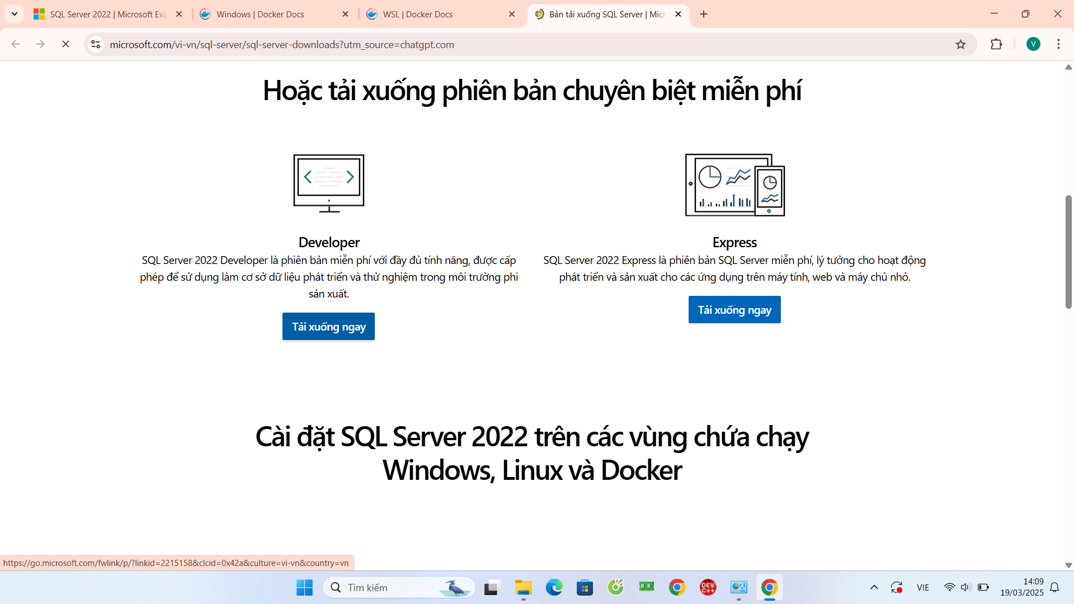
Dowload SQL server 2022 Developer
1. Vào web tải bản devloper

Slide 3
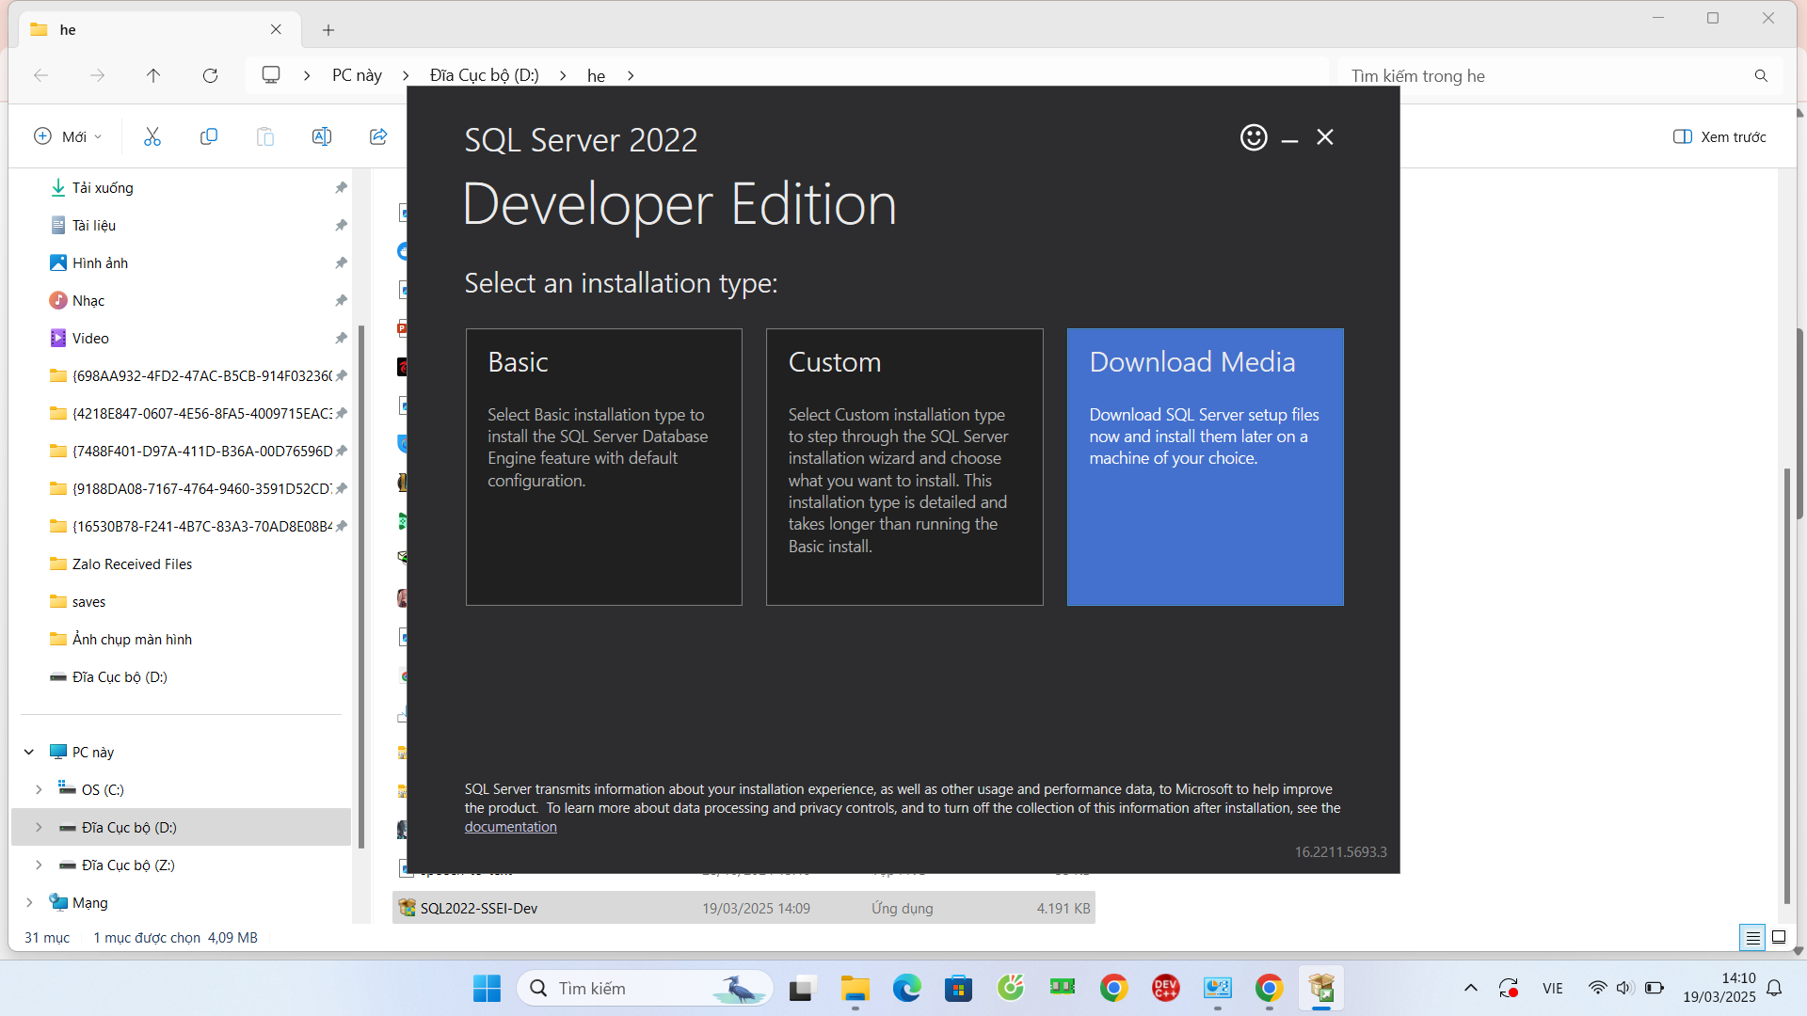
2.Chọn dowload media

Slide 4
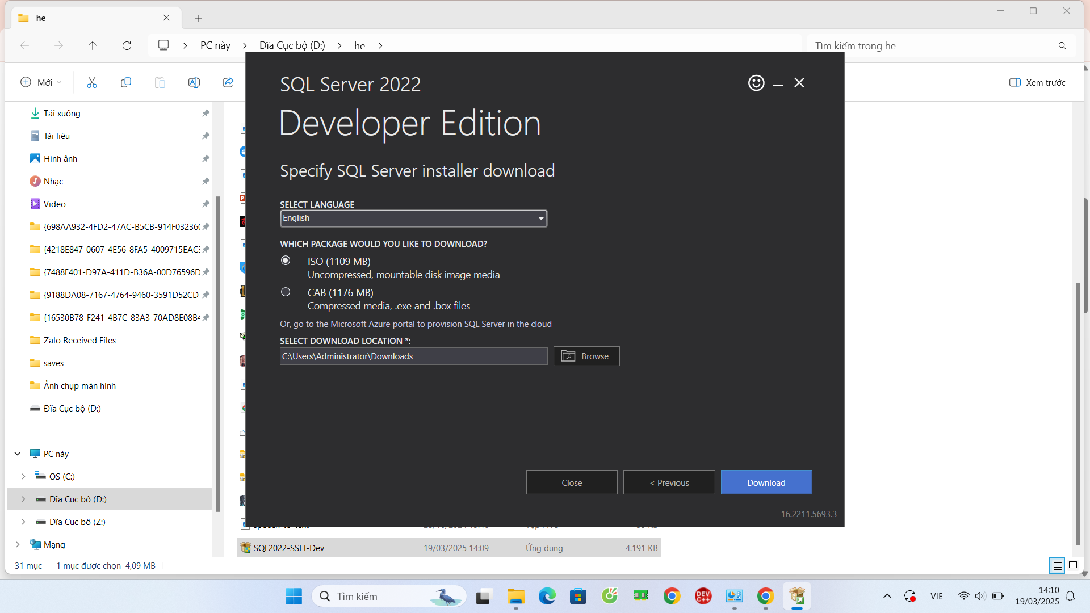
3.Chọn Package ISO

Slide 5
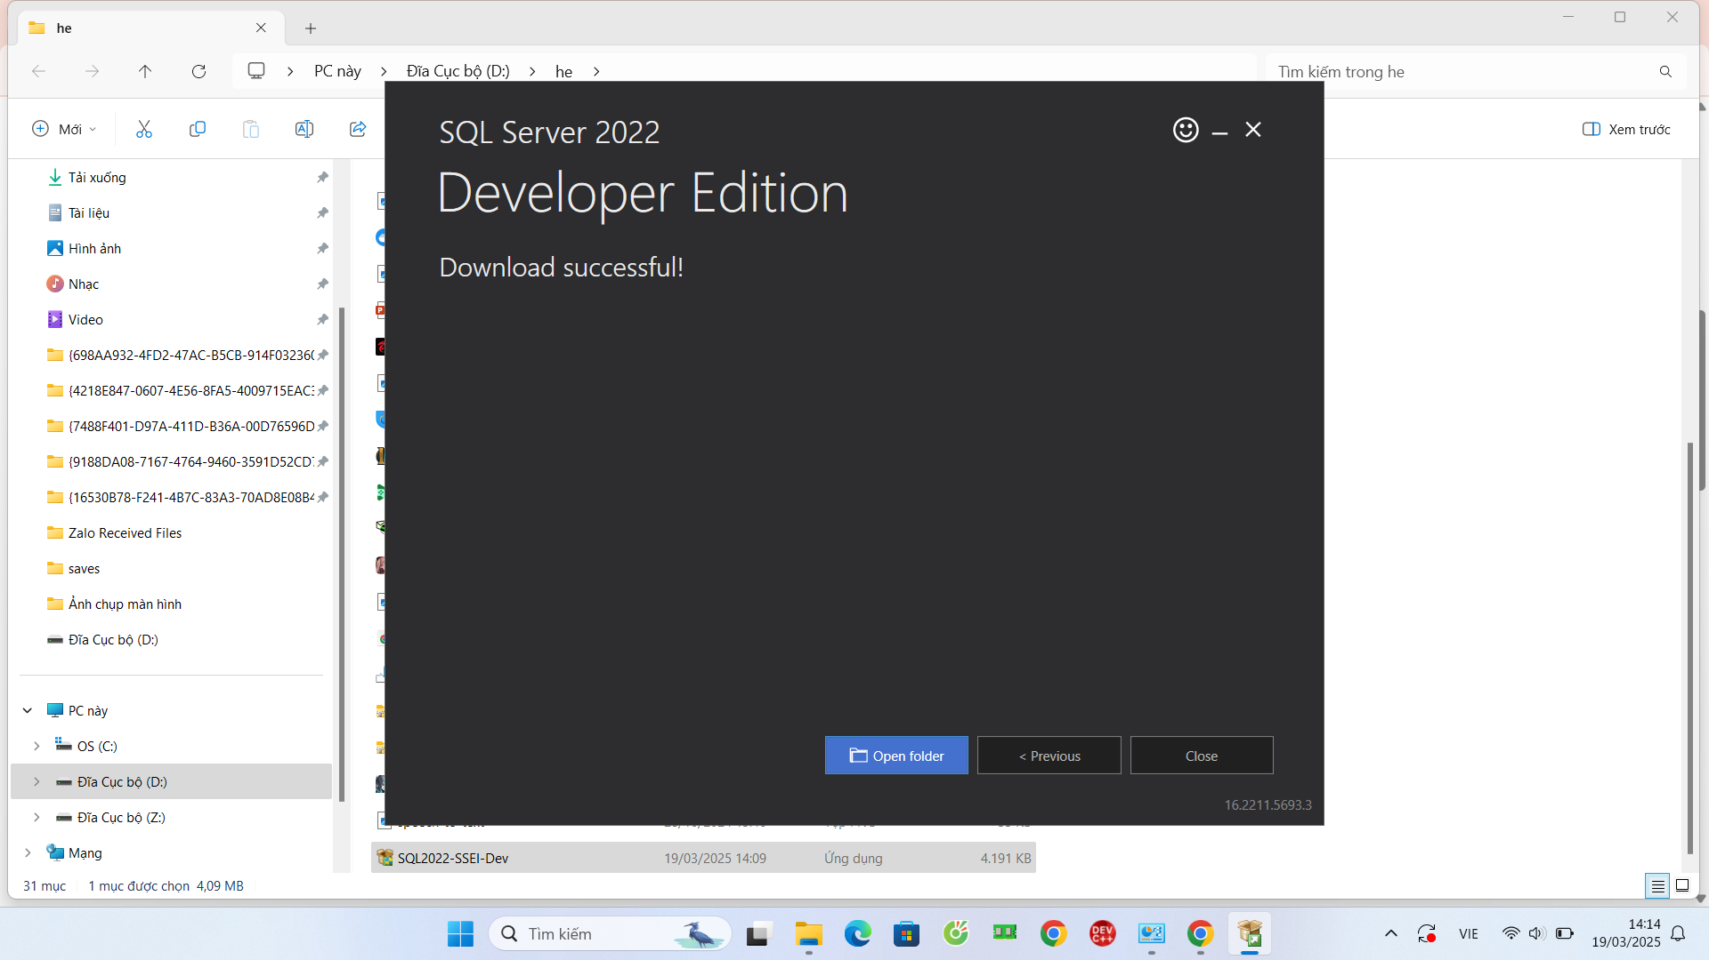

Slide 6
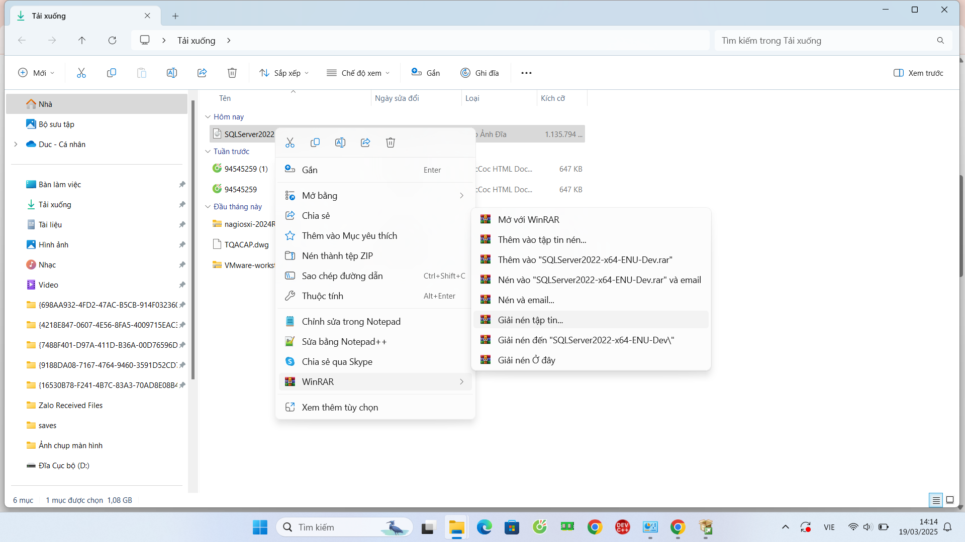
4.giải nén tệp tin bằng winrar

Slide 7
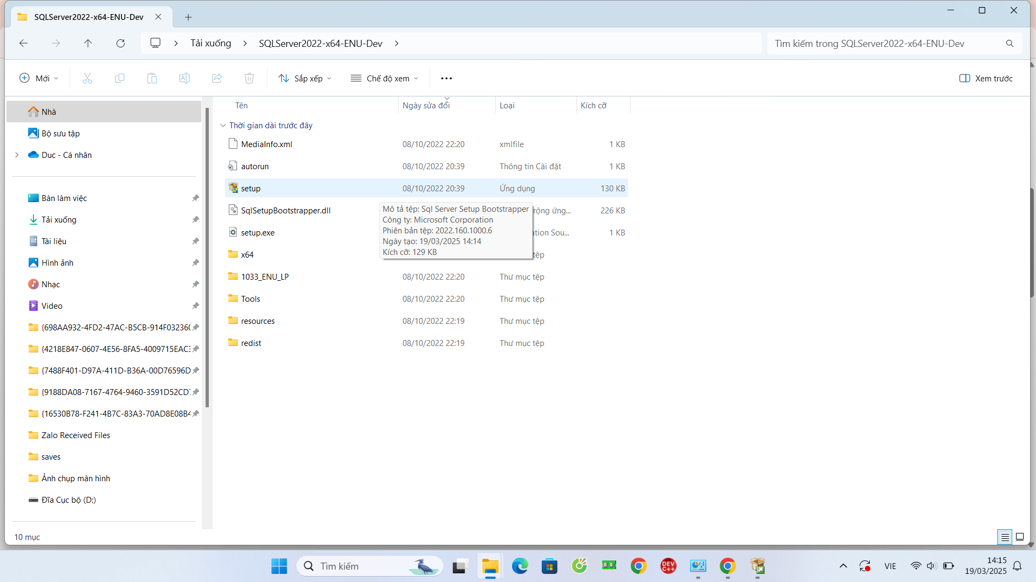
5.Mở setup

Slide 8
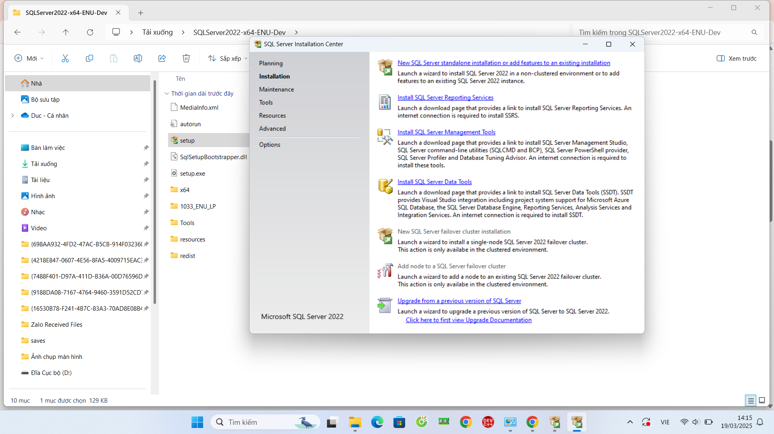
6. Vào installation chọn mục đầu tiên

Slide 9
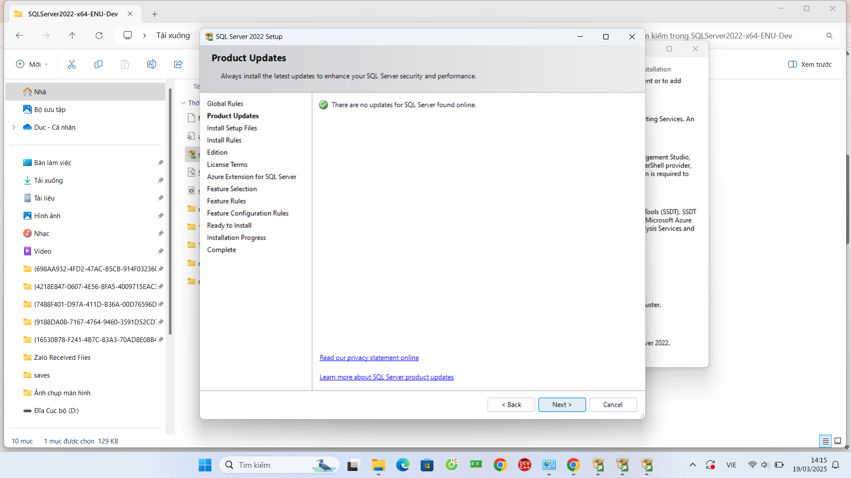
7.bấm next

Slide 10
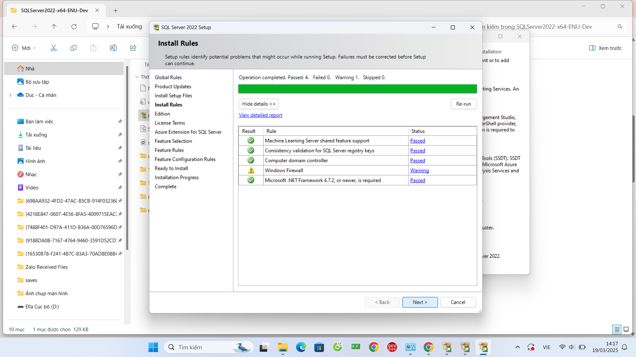
8.Next

Slide 11
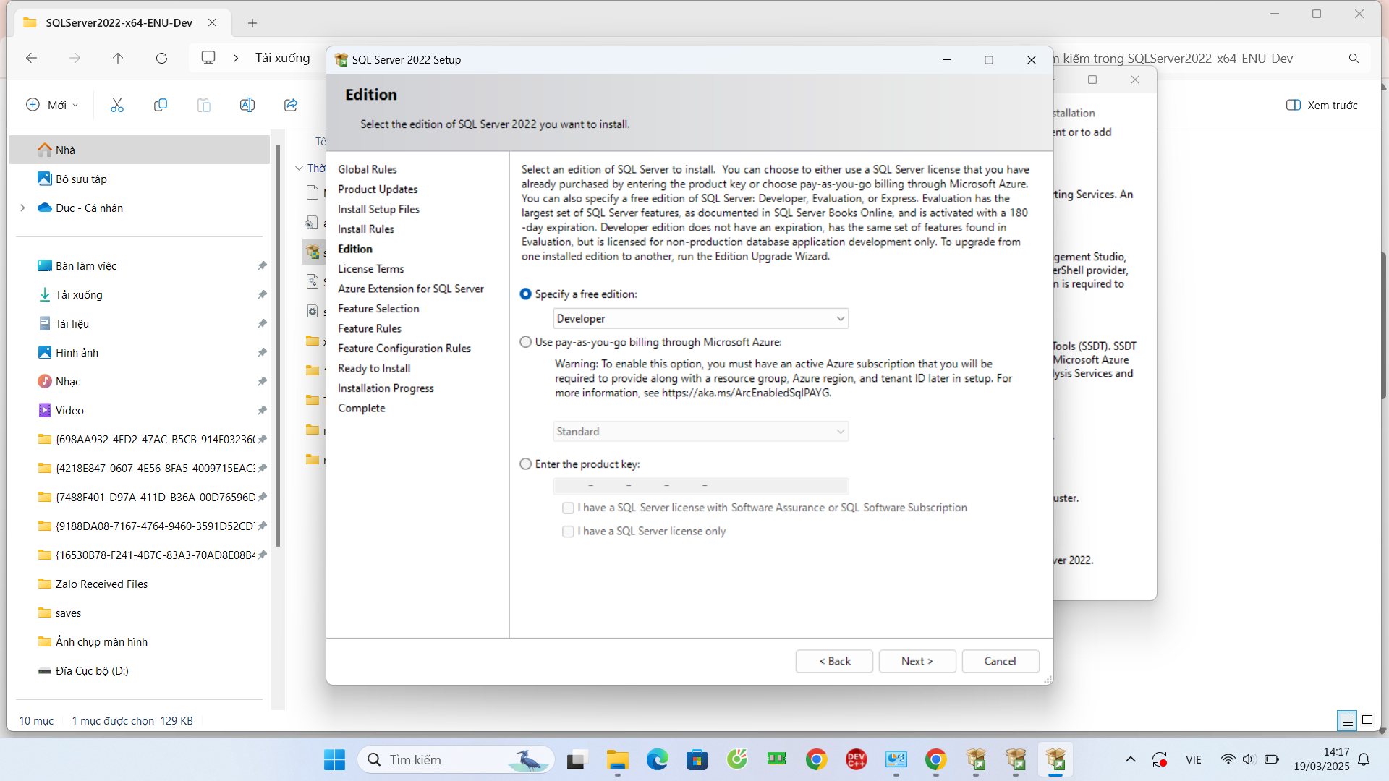
9. Tích vào specify a free edition chọn developer sau đó bấm next

Slide 12
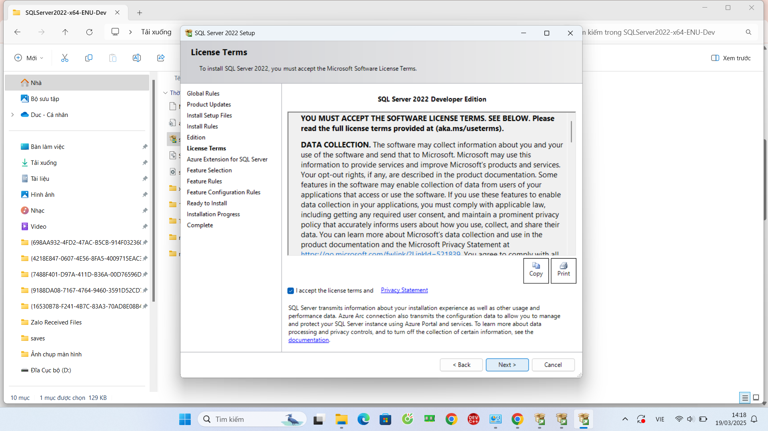
10. chấp nhận điều khoản sau đó bấm next

Slide 13
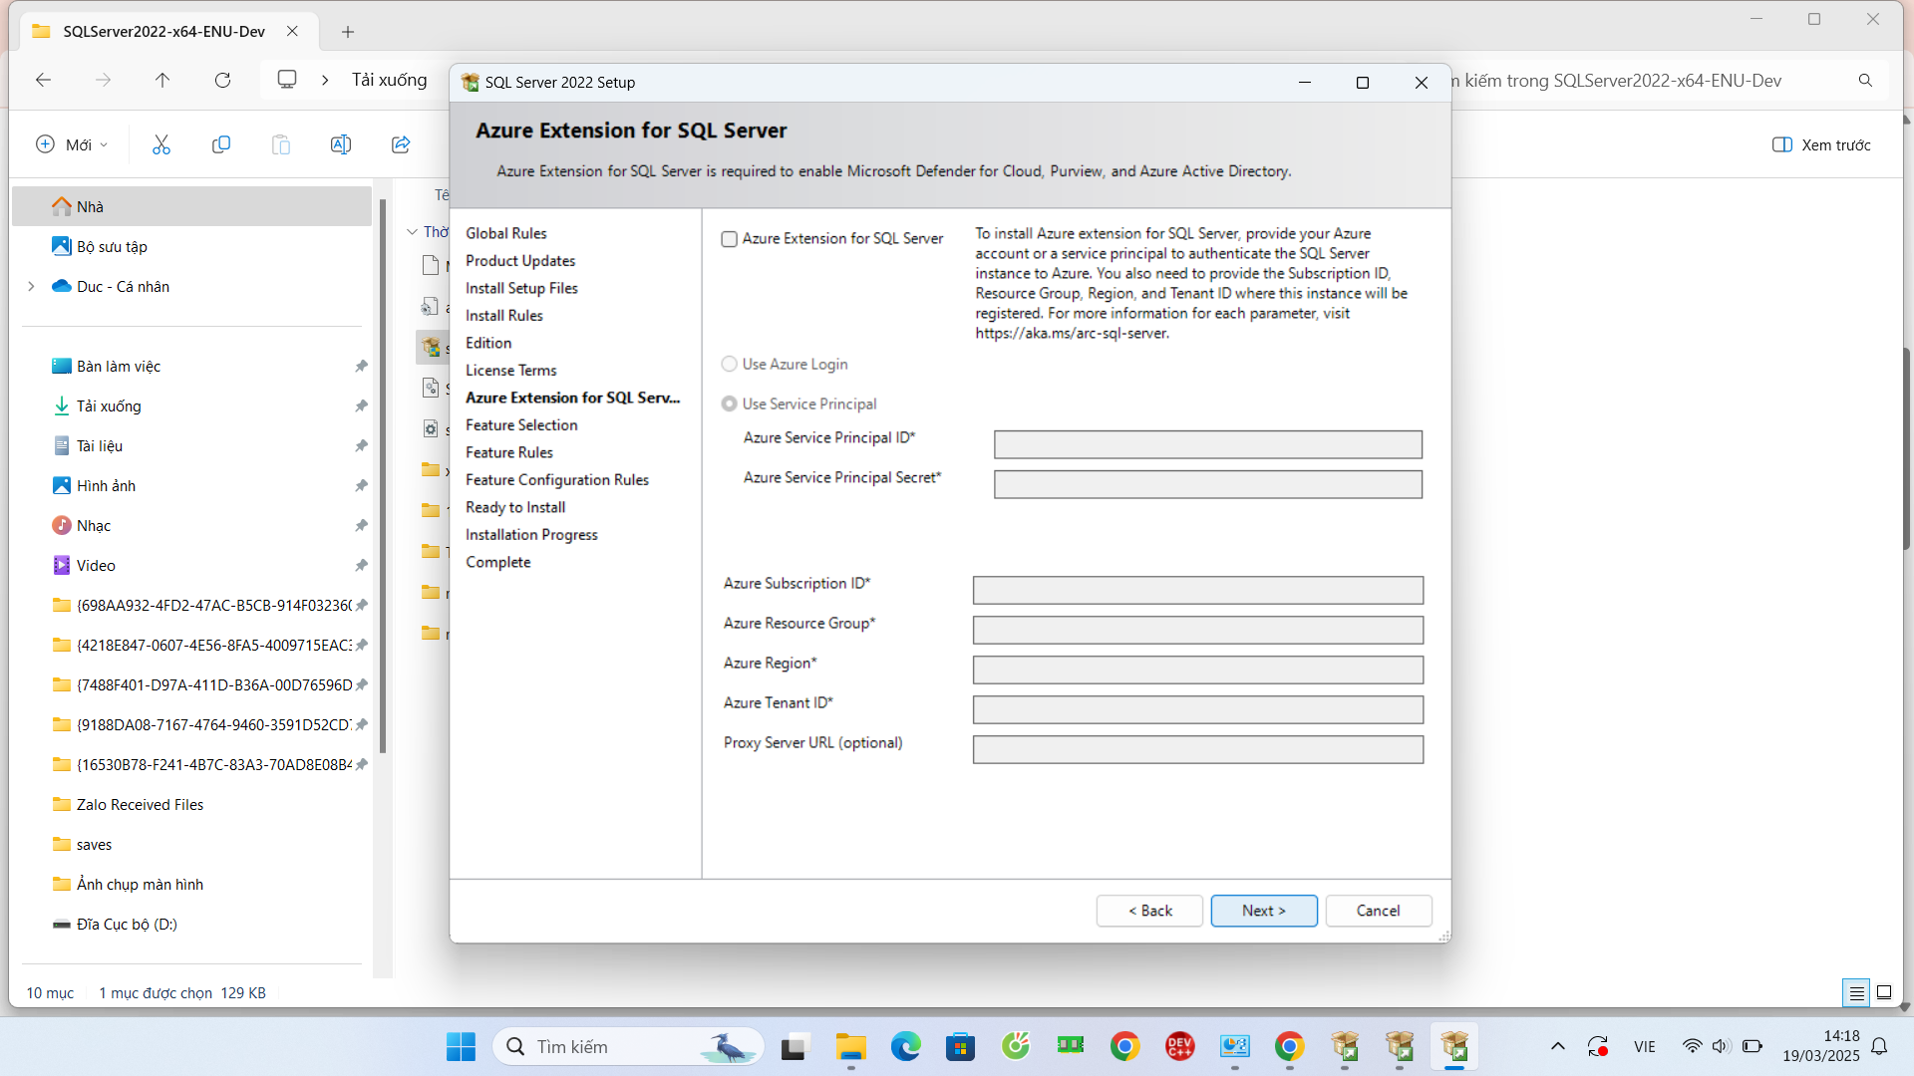
11. Không chọn cái nào hết bấm next

Slide 14
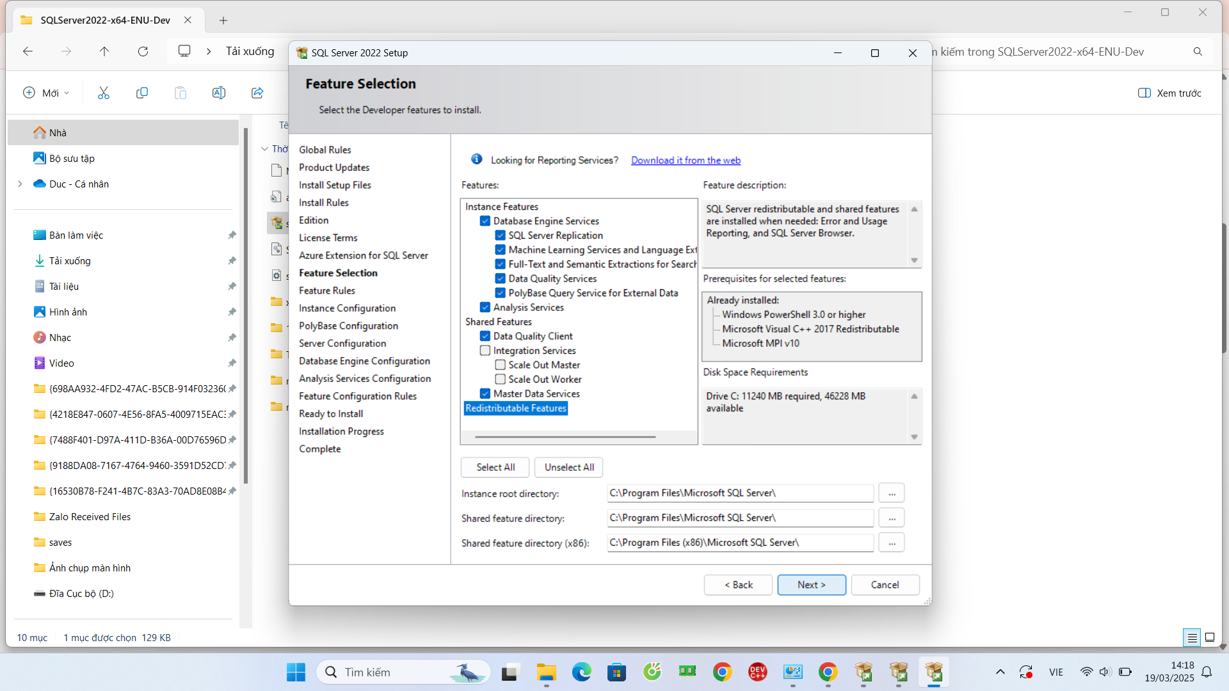
12. chọn tính năng mình cần
1. Instance Features (Các tính năng trên từng phiên bản SQL Server)
Database Engine Services:Thành phần cốt lõi để chạy SQL Server, bắt buộc phải chọn.
2. Analysis Services
Hỗ trợ phân tích dữ liệu và tạo mô hình OLAP.
3. Shared Features (Tính năng chia sẻ giữa nhiều phiên bản SQL Server)
Data Quality Client → Công cụ hỗ trợ làm sạch dữ liệu.
Integration Services → Chỉ chọn nếu bạn làm ETL (trích xuất, chuyển đổi, tải dữ liệu).
Master Data Services → Hỗ trợ quản lý dữ liệu tổng thể trong doanh nghiệp.
4. Redistributable Features
Các thư viện hỗ trợ cho SQL Server, bao gồm SQL Server Browser, Error and Usage Reporting.

Slide 15
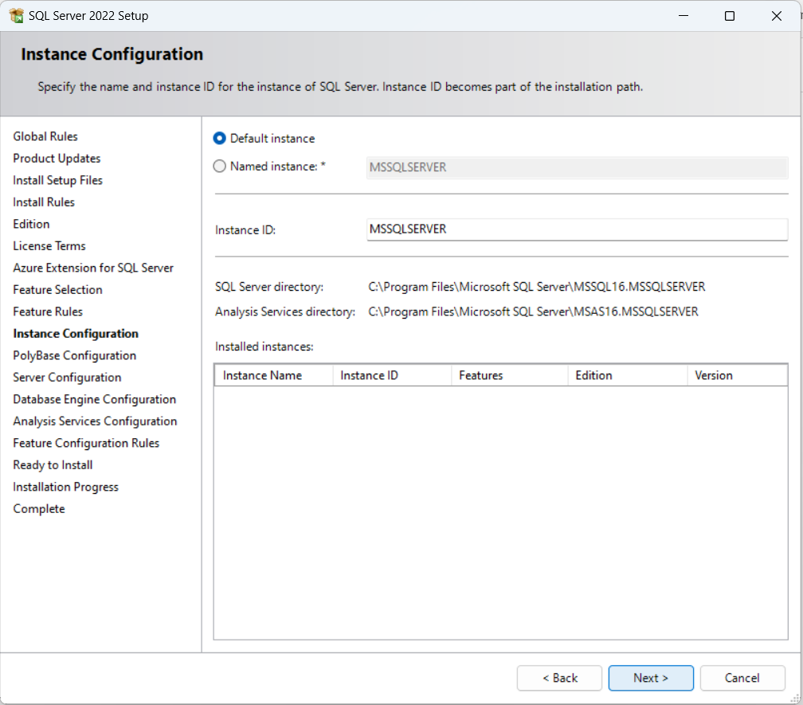
13. Tùy chọn tên Server SQL
Nếu chọn tùy chọn này (đang được chọn trong hình), SQL Server sẽ sử dụng tên mặc định là MSSQLSERVER.
Khi kết nối với SQL Server, bạn chỉ cần nhập localhost hoặc . mà không cần chỉ định tên instance.Nên chọn nếu bạn chỉ cài một phiên bản SQL Server trên máy.

Slide 16
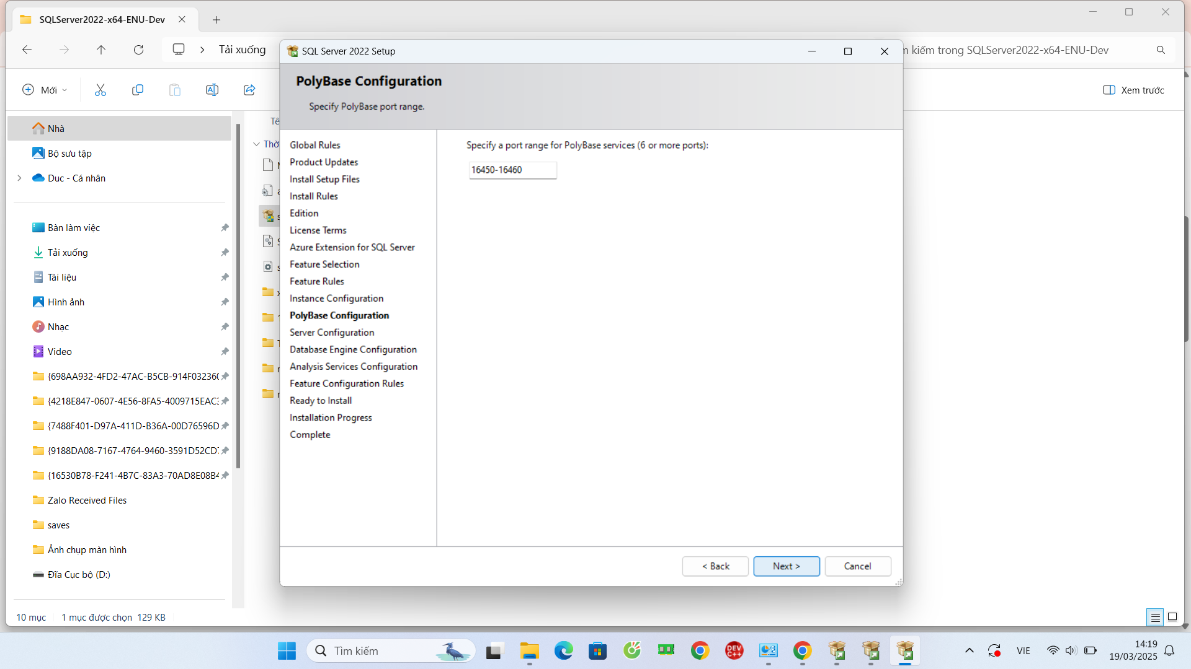
14.polybase
Specify a port range for PolyBase services (6 or more ports) → Bạn cần chỉ định một dải cổng (port range) cho dịch vụ PolyBase. → Mặc định, SQL Server gợi ý khoảng 16450-16460 (11 cổng). → PolyBase sử dụng nhiều cổng để hỗ trợ truy vấn dữ liệu song song từ các nguồn bên ngoài.

Slide 17
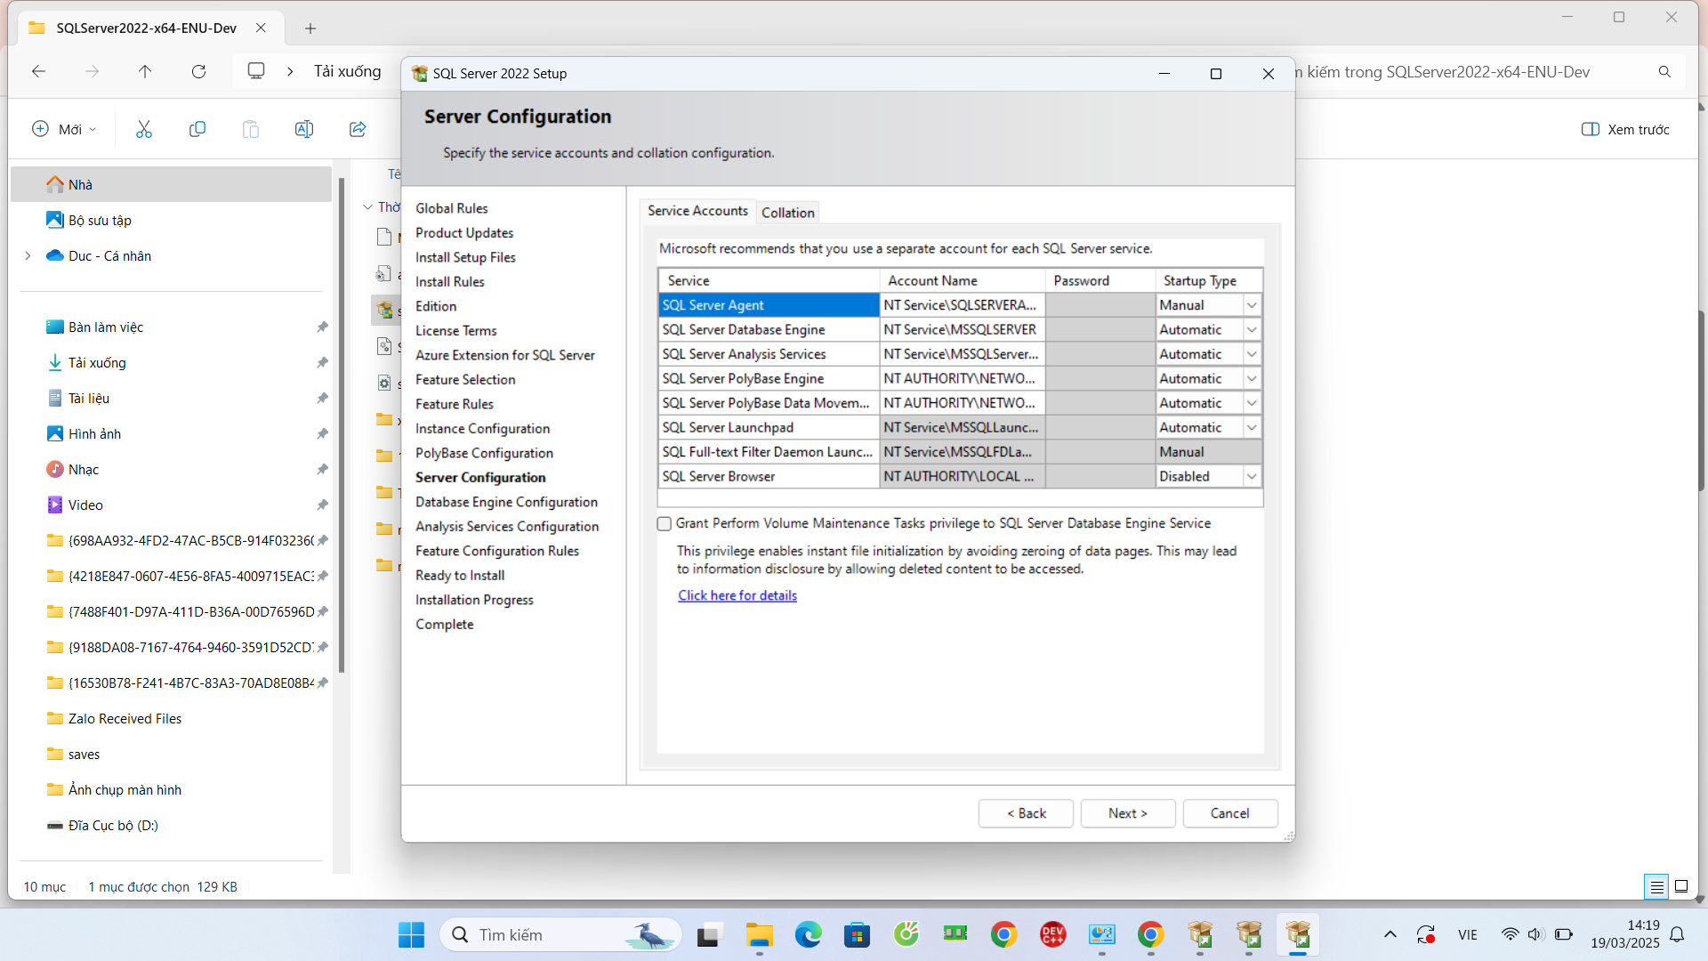
15.Cấu hình máy chủ

Slide 18
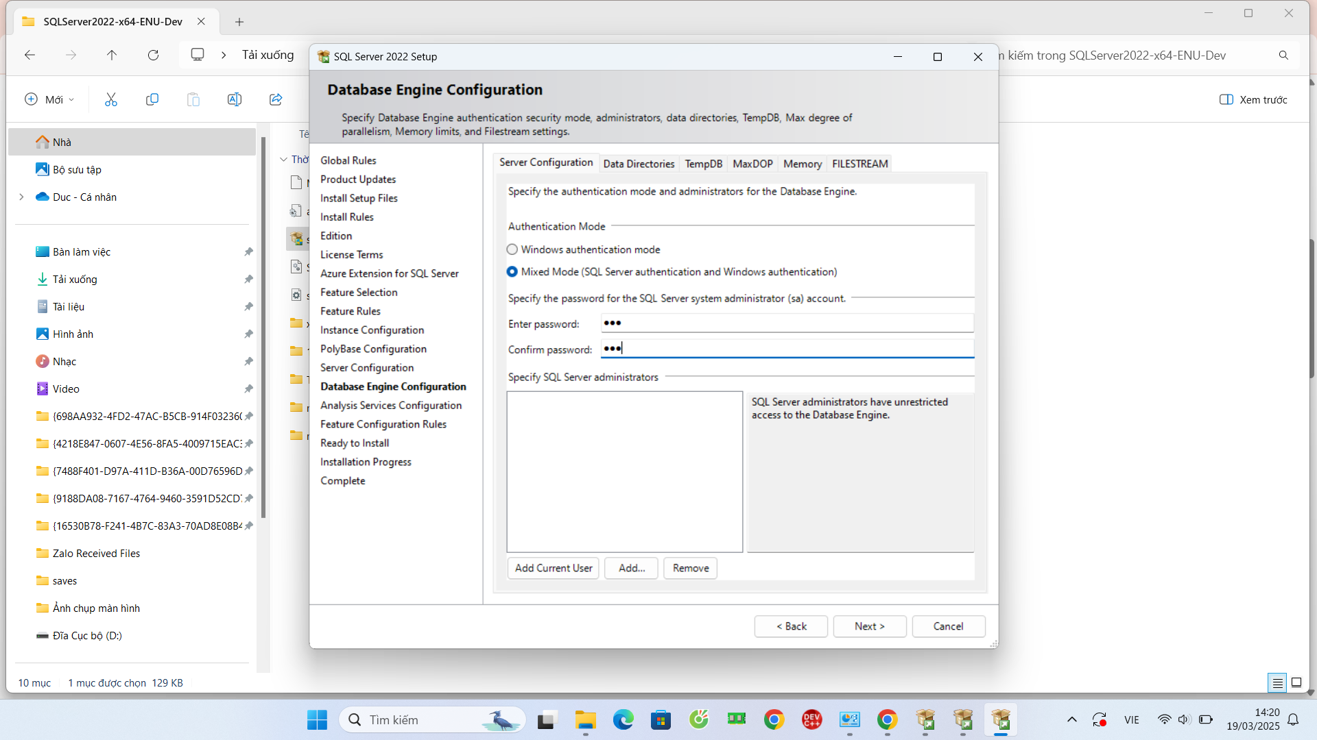
16.Tùy chọn kiểm soát người dùng đăng nhập vào SQL Server
Mixed Mode (SQL Server :Cho phép cả tài khoản Windows và tài khoản SQL Server (sa account).Cần thiết nếu bạn muốn đăng nhập bằng tài khoản SQL Server độc lập (không phụ thuộc vào Windows).Bạn phải đặt mật khẩu cho tài khoản "sa" (System Administrator).Phù hợp nếu cần truy cập từ ứng dụng bên ngoài hoặc máy khác không thuộc Windows Domain.

Slide 19
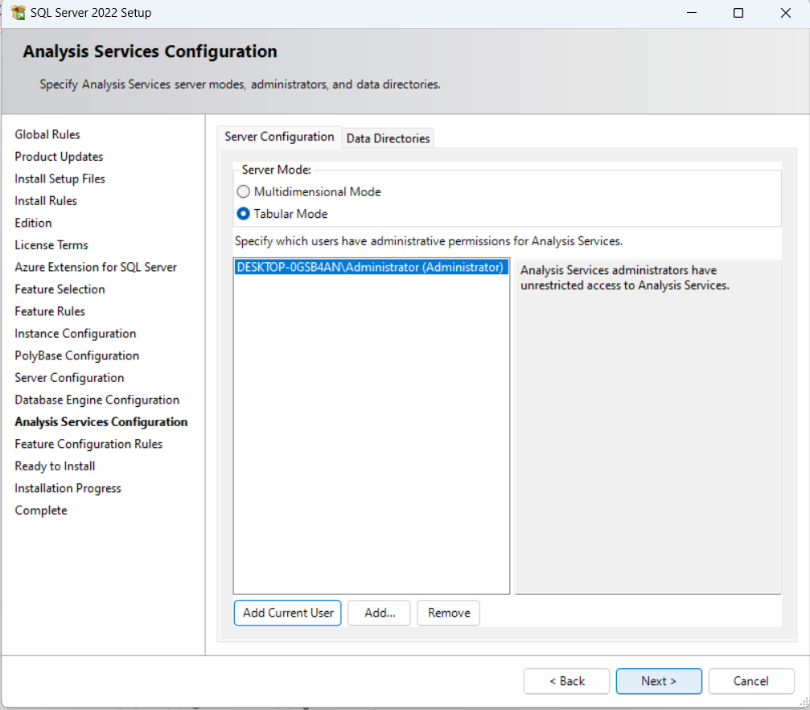
17.Cấu hình Analysis Services (Analysis Services Configuration)
Tabular Mode
Dùng mô hình In-Memory (dữ liệu được lưu trong bộ nhớ RAM để tăng tốc độ xử lý).
Hỗ trợ DAX (Data Analysis Expressions) thay vì MDX.
Thích hợp cho các mô hình dữ liệu nhỏ và vừa, hiệu suất cao.
Dễ triển khai hơn so với mô hình đa chiều.

Slide 20
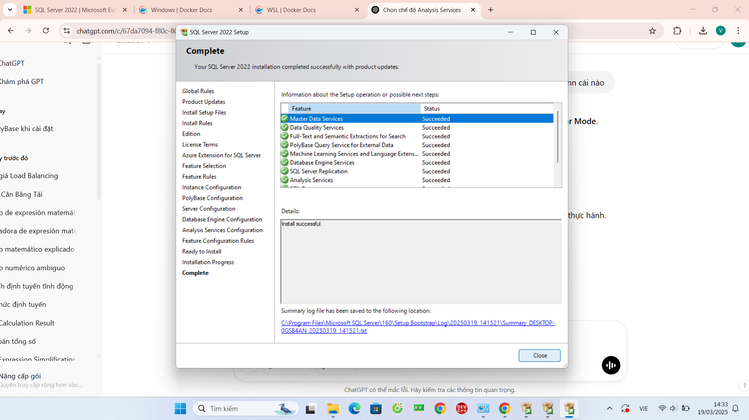
18. Hoàn thành

Slide 21
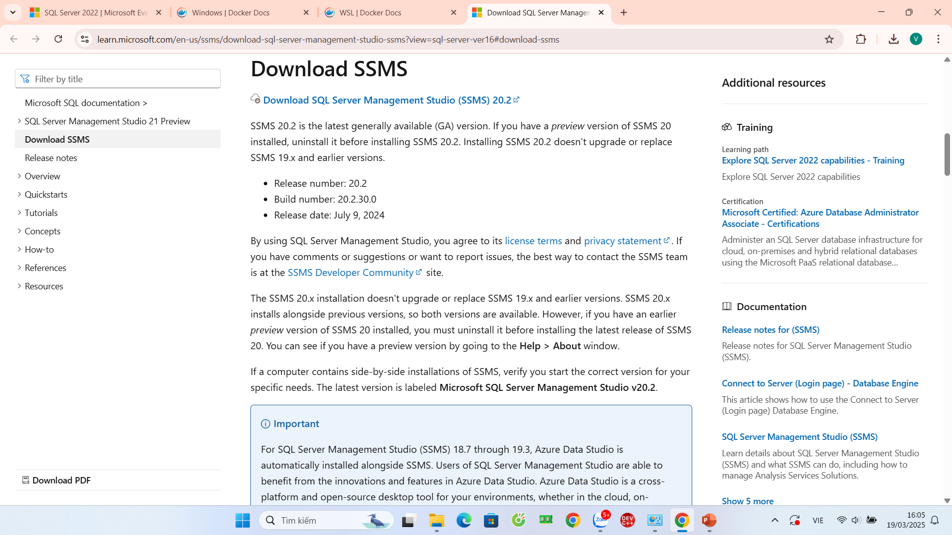
Dowload SQL Managerment Studio
Truy cập vào trang web:
https://learn.microsoft.com/en-us/ssms/download-sql-server-management-studio-ssms?view=sql-server-ver16#download-ssms
Nhấn vào dowload , sau khi tải mở file lên . Chọn đường dẫn và ấn install

Slide 22
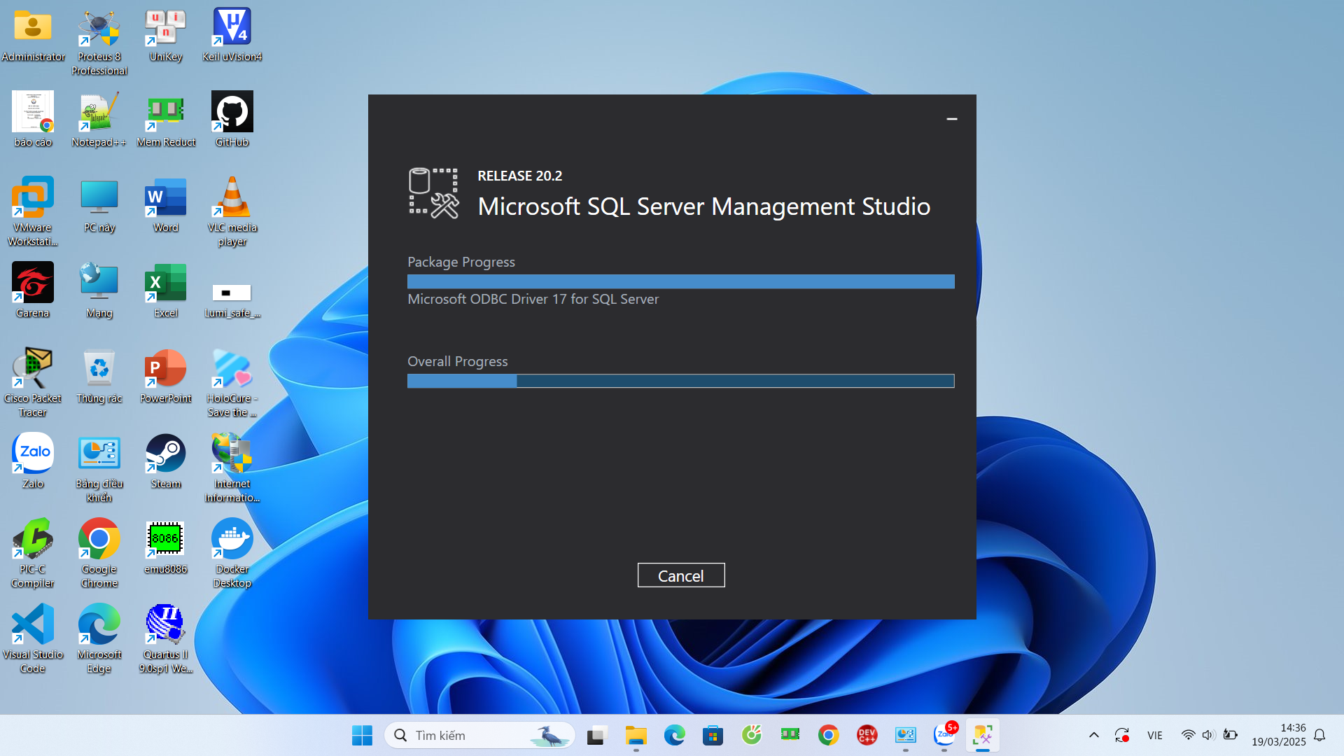

Slide 23
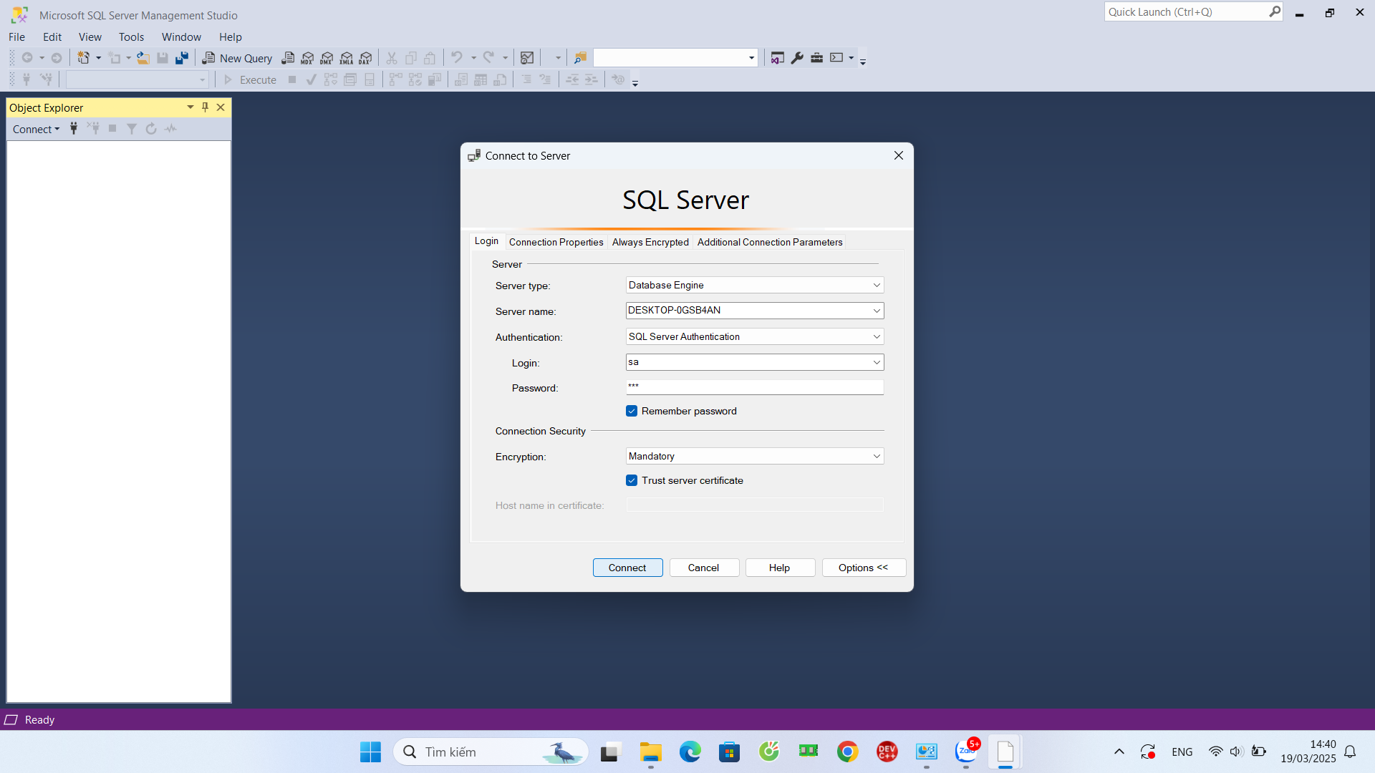
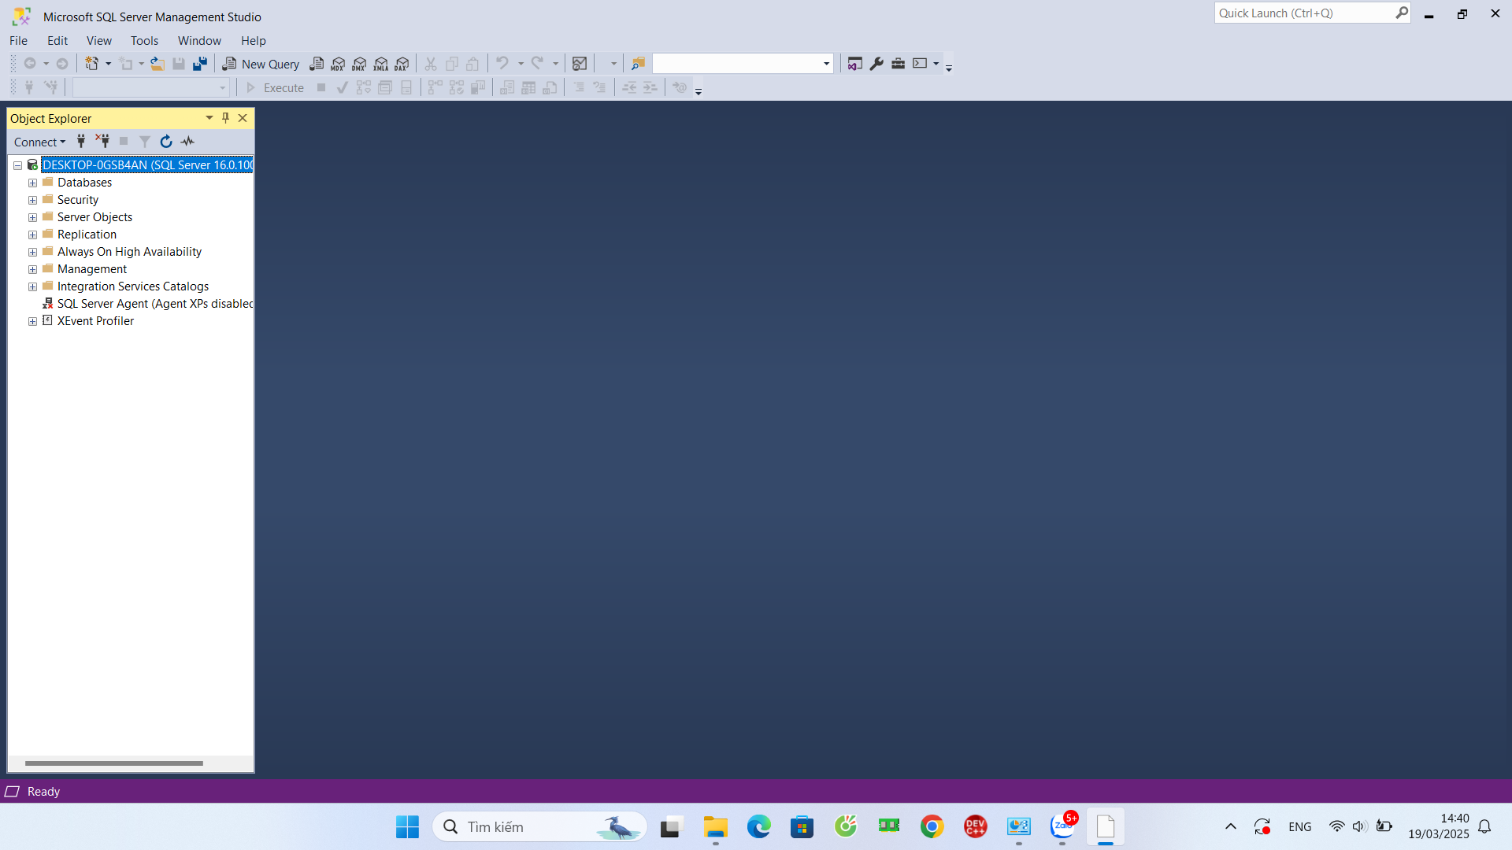
SQL Server authentication

Slide 24
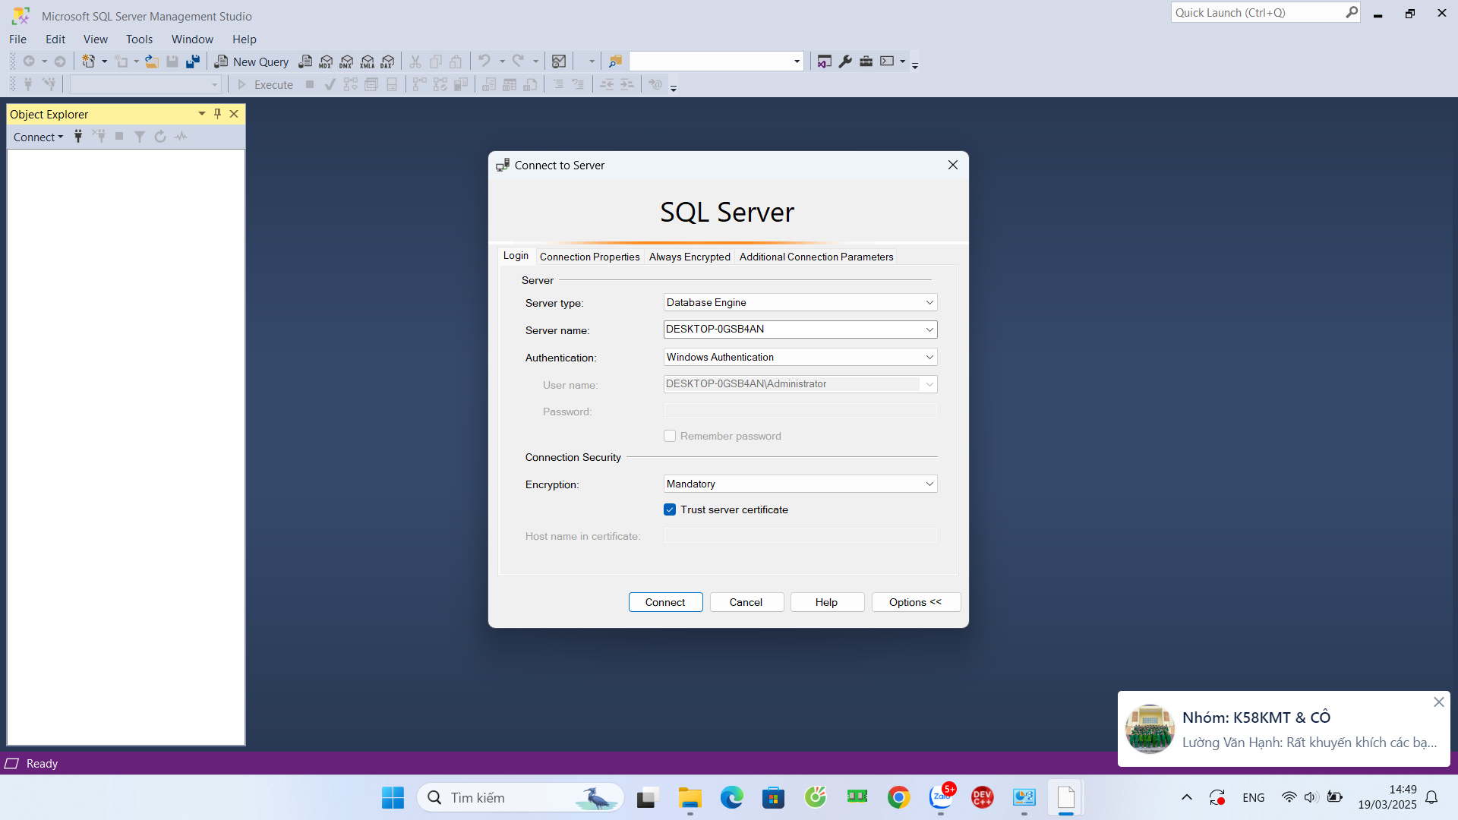
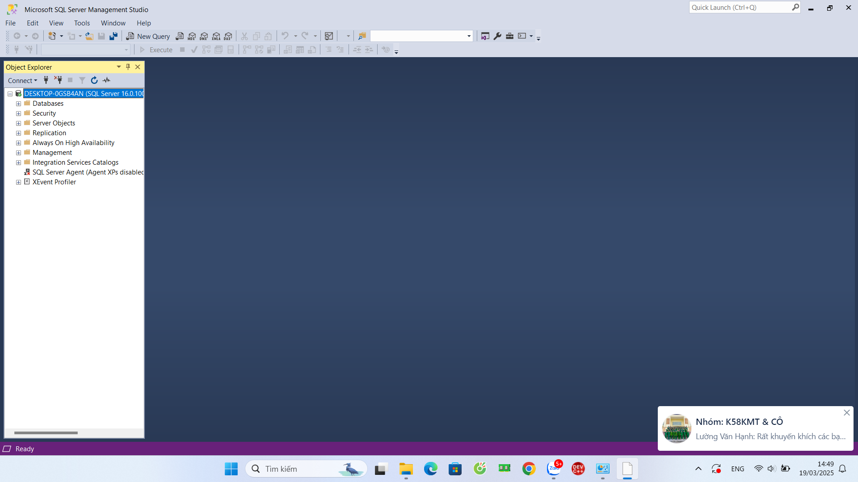
Windows authentication

